Slide 1
GLAAS: Module d’ information 8
Section D questions sur le financement dans l’enquête pays GLAAS 2021/2022

Slide 2
Aperçu
La section D comporte 11 questions sur le financement WASH.
Ce module présentera des informations clé sur des questions spécifiques de la section D.
Veuillez également vous référer au guide d’orientation de l’enquête.

Slide 3
Questions
D1: Plan de financement
D2: Budgets du secteur WASH
D3: Recouvrement de coûts
D4 – D5: Financement des mesures d’équité
D6: Accessibilité financière
D7 – D8: Utilisation des fonds disponibles (absorption)
D9: Financement externe
D10: Suffisance du financement
D11: Flux financiers
Questions incluses dans ce module

Slide 4
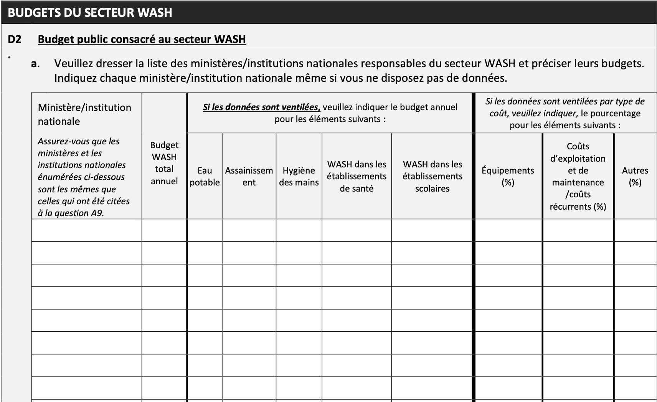
D2: Budgets du secteur WASH
D1
D2
D2
D3
D4
D5
D6
D7
D8
D9
D10
D11
Ces trois dernières colonnes sont nouvelles pour l'enquête. Le total des trois colonnes doit être égal à 100 % pour chaque ligne.
Les réponses doivent être des nombres compris entre 0 et 100.
Dressez la liste de tous les ministères impliqués dans WASH (même si des budgets spécifiques ne peuvent pas être obtenus).
Les ministères/institutions nationales listés doivent être les mêmes que ceux énumérés en A9

Slide 5
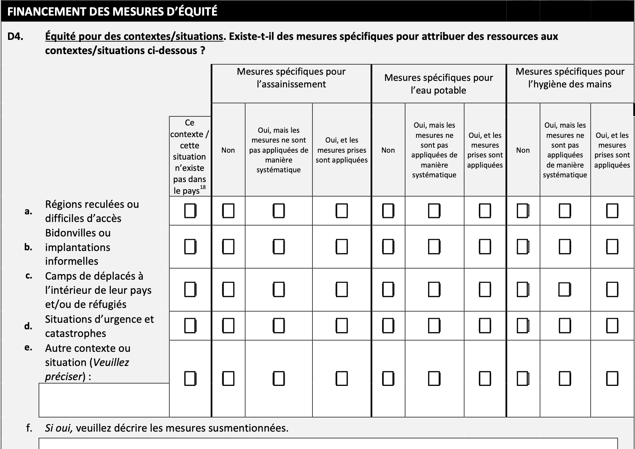
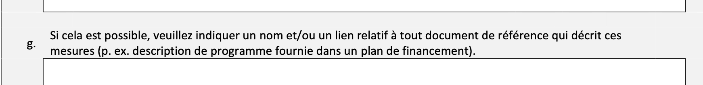
D4: Financement des mesures d’équité
D1
D2
D3
D4
D4
D5
D6
D7
D8
D9
D10
D11
Les contxtes pour lesquels vous avez coché la case indiquant « n'existe pas dans le pays » dans les questions A8I et B3I doivent également être cochés pour cette question.

Slide 6
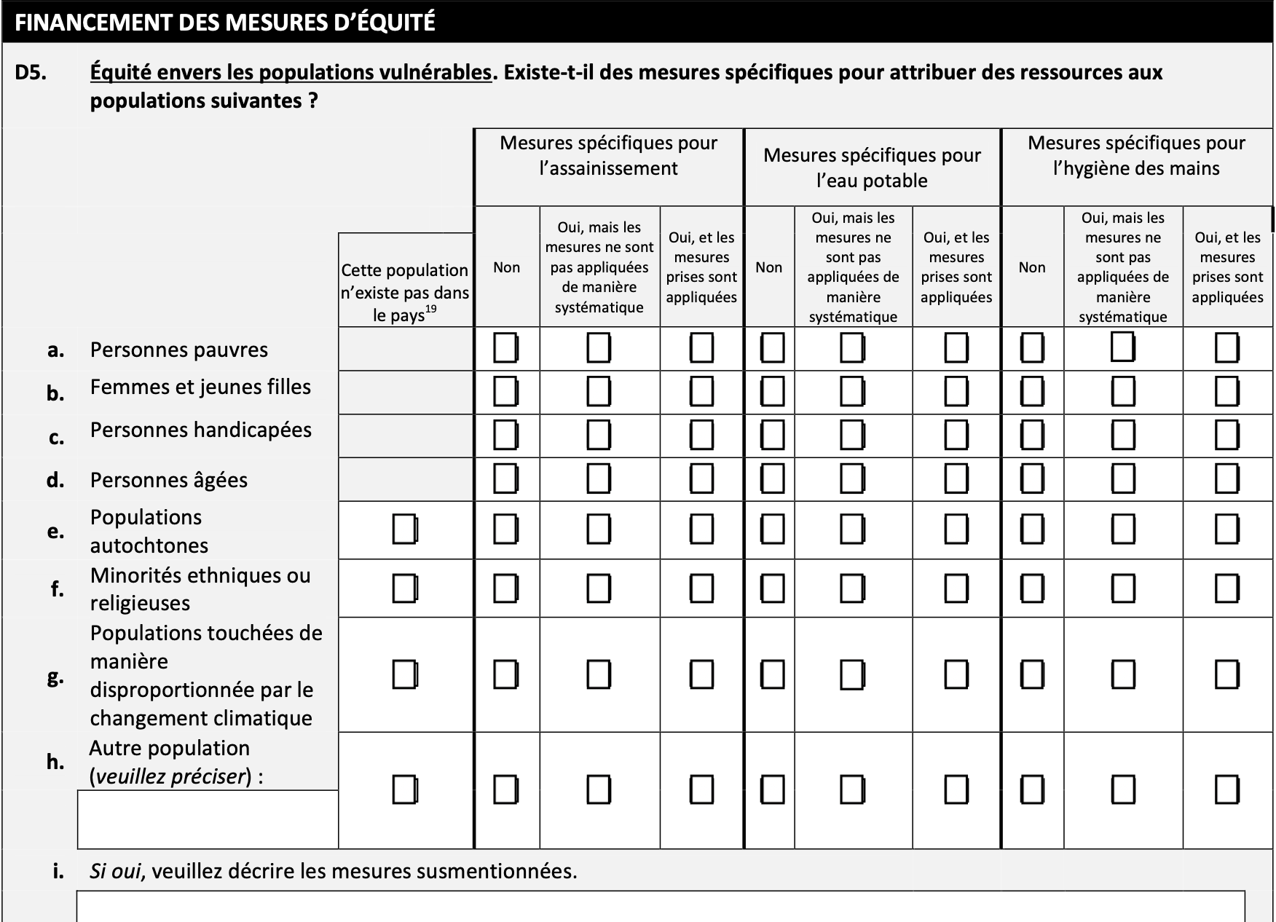
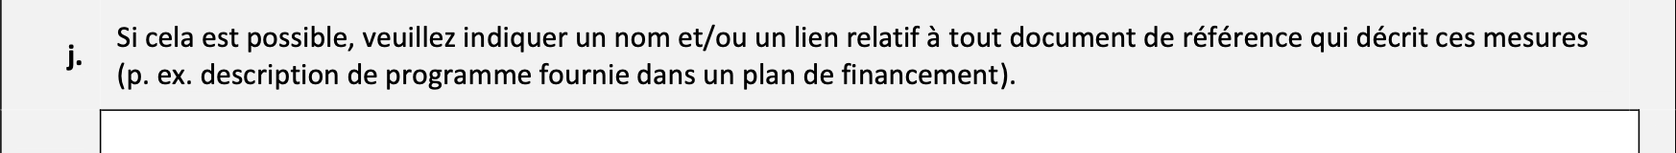
D5: Financement des mesures d’équité
D1
D2
D3
D4
D5
D5
D6
D7
D8
D9
D10
D11
Les populations pour lesquelles vous avez coché la case indiquant « n'existe pas dans le pays » dans les questions A8II et B3II doivent également être cochés pour cette question.

Slide 7
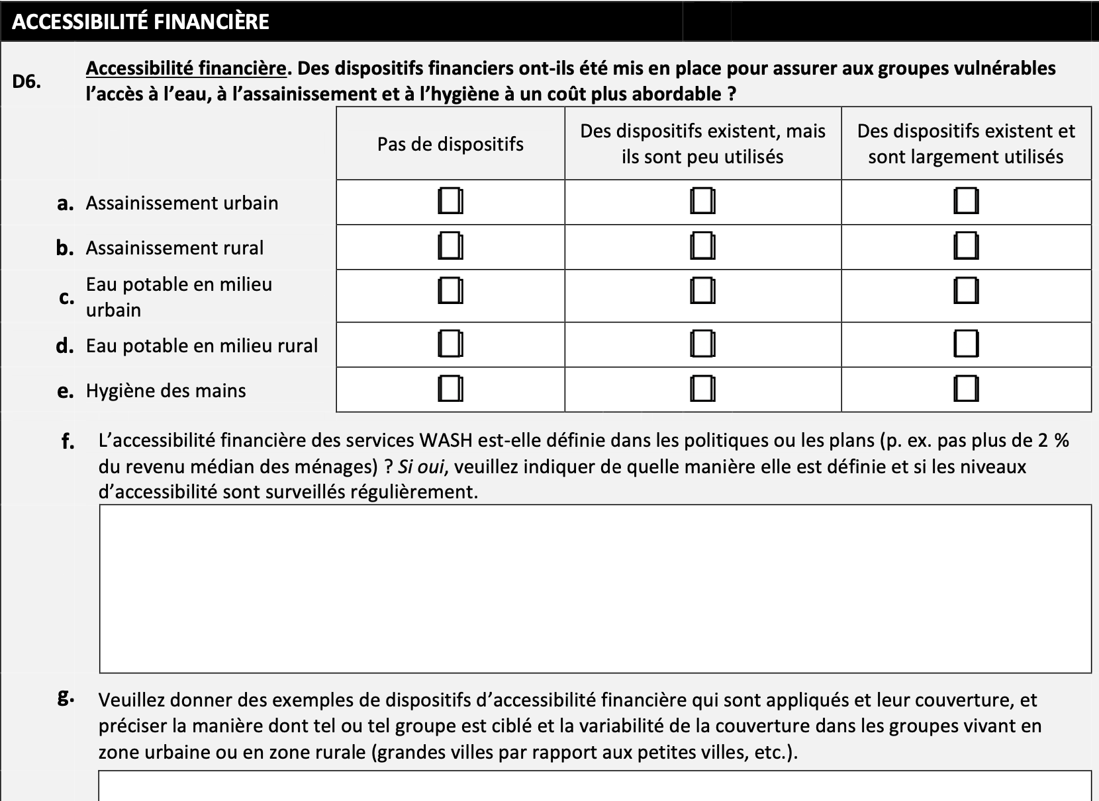
D6: Accessibilité financière
D1
D2
D3
D4
D5
D6
D6
D7
D8
D9
D10
D11
Chaque pays a une définition différente de l’accessibilité. Veuillez utiliser la définition utilisée dans votre pays pour répondre à cette question

Slide 8
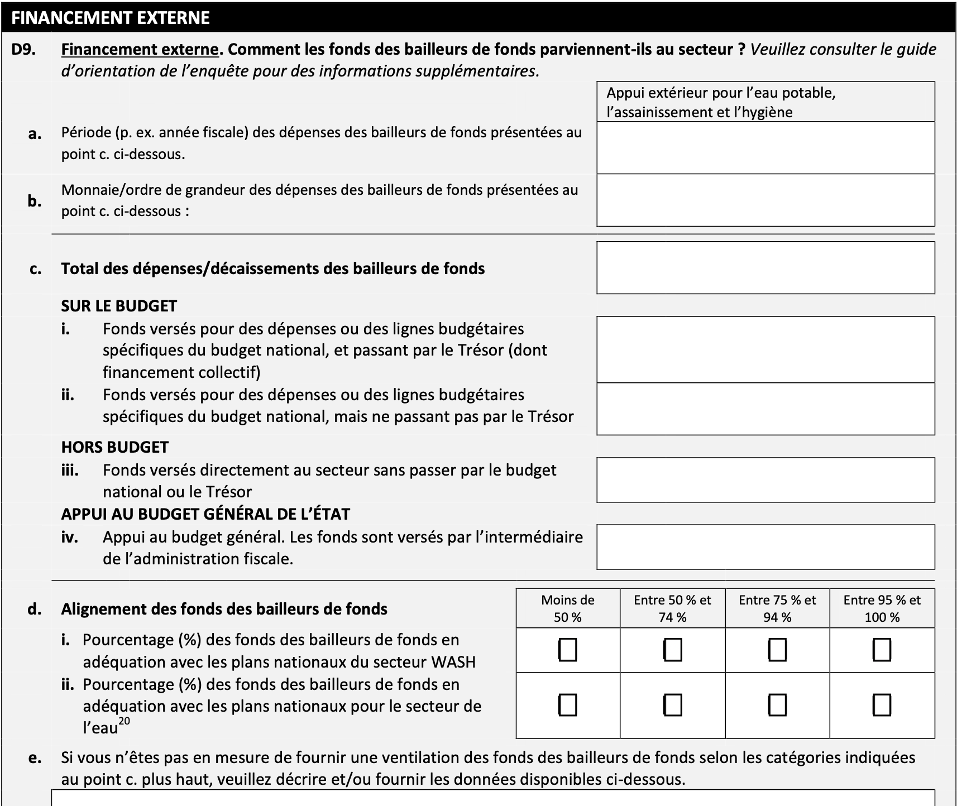
D9: Financement externe
D1
D2
D3
D4
D5
D6
D7
D8
D9
D9
D10
D11
Pour répondre à cette question, voir les codes détaillés de l'OCDE-CRS dans le guide d'orientation de l'enquête.
Cette question est utilisée pour le suivi de la cible ODD 6 sur la coopération internationale.
Cette question est posée dans un nouveau format par rapport aux cycles précédents.

Slide 9
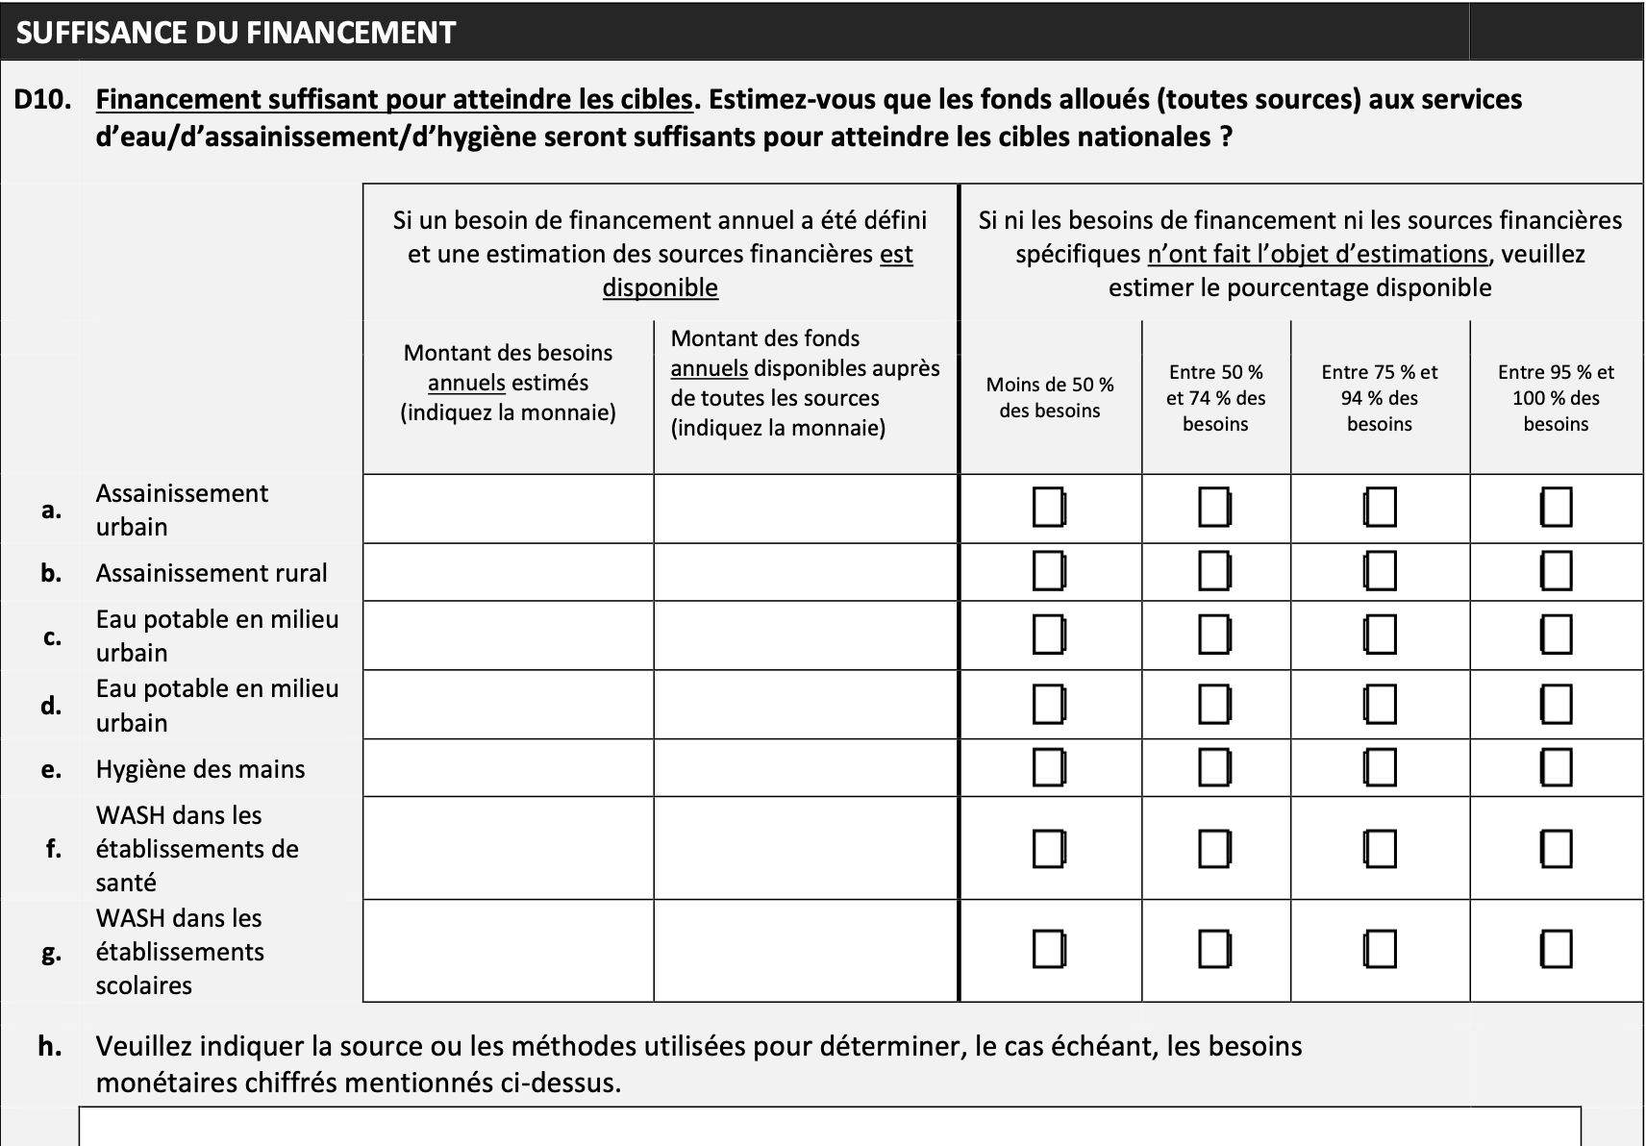
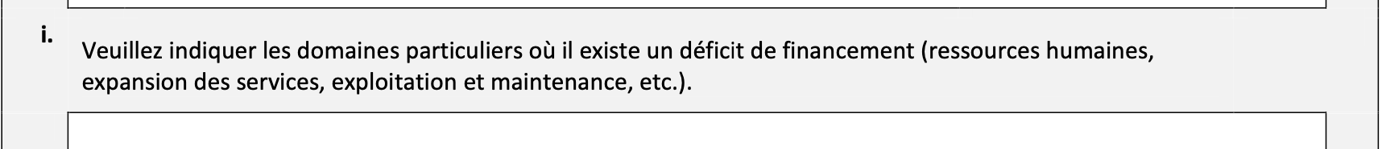
D10: Suffisance du financement
D1
D2
D3
D4
D5
D6
D7
D8
D9
D10
D10
D11
Indiquez le montant et la devise.
Ne remplissez cette partie de la question que si les besoins financiers spécifiques ne sont pas disponibles.

Slide 10
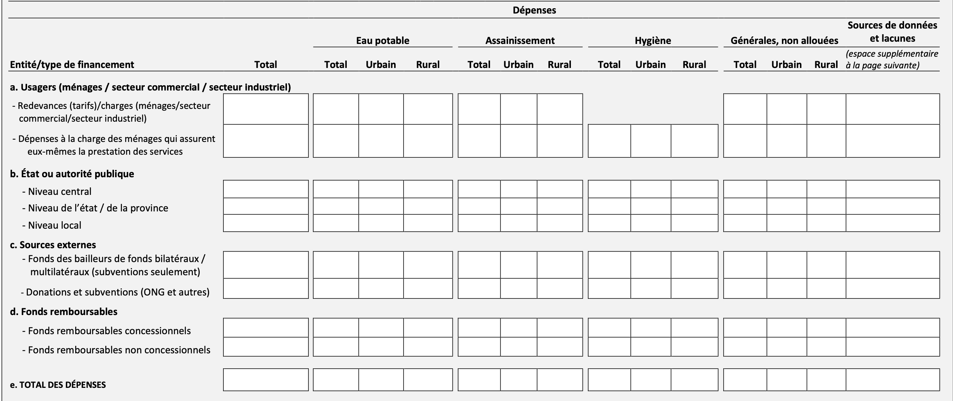
D1
D2
D3
D4
D5
D6
D7
D8
D9
D10
D11
D11
Indiquez la source d'information, les lacunes dans les données et l'étendue de ces lacunes. Il y a plus d’espace disponible sur la page suivante de l’enquête.
Veuillez n’utiliser qu’une seule devise pour répondre à cette question. Des informations détaillées sur la façon de répondre à cette question sont disponibles dans le guide d'orientation de l'enquête.

Slide 11
Utiliser les comptes WASH pour améliorer les réponses à D11
Il est reconnu que les données demandées dans D11 peuvent être difficilement disponibles.
Pour améliorer les informations sur les flux financiers WASH, GLAAS a développé la méthodologie TrackFin, qui aboutit à des comptes WASH, pour améliorer les informations sur les flux financiers et les dépenses dans WASH.
Pour les pays ayant développé des comptes WASH récemment, le tableau D11 peut être extrait du module 6.4 del’outil de production des comptes WASH.

Slide 12

Plus d’information sur les comptes WASH
Si votre gouvernement souhaite développer des comptes WASH en utilisant la méthodologie TrackFin, veuillez contacter: glaas@who.int
Pour plus d'informations sur les comptes WASH, veuillez consulter : https://www.who.int/teams/environment-climate-change-and-health/water-sanitation-and-health/monitoring-and-evidence/wash-systems-monitoring/un-water-global-analysis-and-assessment-of-sanitation-and-drinking-water/wash-accounts

Slide 13
Merci pour votre attention!
Pour toute information complémentaire, merci de contacter
glaas@who.int

